Slide 1
SINAV UYGULAMA SÜREÇLERİNİN DEĞERLENDİRİLMESİ
Osman EYRİ
Bodrum İlçe Milli Eğitim Müdürlüğü

Slide 2
Sınav Türleri
Açıköğretim Kurumları Sınavları
Açıköğretim Ortaokulu (3 dönem)
Açıköğretim ve Mesleki Açıköğretim Lisesi ( 3 dönem + 2 Ek )
Mesleki Açıköğretim Okulu Sertifika Sınavları (3 dönem)
Motorlu Taşıt Sürücü Kursiyerleri Sınavı ( Yılda 6 kez)
Devlet Parasız Yatlılık ve Bursluluk Sınavı ( 5, 6,7, 9, 10 VE 11.Sınıf )
Ortaöğretime Geçiş 8.Sınıf Ortak Sınavlar ( 2 dönem )
Protokol Sınavları
Personel Unvan Değişikliği
Personel Görevde Yükselme
Mesleki Yeterlilik
Öğrenci Seçme

Slide 3
Sınav Merkezi Kriterleri
Merkezi sistem sınavlarının yapılması aşamalarında valiliklerden, illerine bağlı ilçeler için yoğun bir şekilde sınav merkezi olma talepleri alınmaktadır.
Sınav merkezlerinin tespitinde belirli bir düzen oluşturulması için 16.10.2104 tarih ve 14 sayılı Genel Müdürlük Kurul kararı ile sınav merkezi olma kriterleri aşağıdaki gibi belirlenmiştir.
Sınav Türü | Aday Sayısı | Aday Sayısı & Km
Motorlu Taşıt Sürücü Kursiyerleri Sınavı | En az 500 | 200 ile 499 arası ve il merkezine 100 km den uzak olmak
Açıköğretim Kurumları Sınavları | En az 200 | 100 ile 199 arası ve il merkezine 100 km den uzak olmak
Yurt Dışı Sınav Merkezi | En az 10
Ortak Sınavlar | Herhangi bir kriter uygulanmayacaktır
Sınav güvenliği açısından hassasiyet taşıyan ilçelerin tespiti ve bu ilçelerde yapılacak sınavların il merkezlerinde yapılması hususu, ilgili kurumlarla yapılan toplantı gereği alınan kararlara göre belirlenmektedir.

Slide 4
Sınav Merkezini Nasıl Belirliyoruz
MTSKS Örnek Uygulama
A ili | Aday Sayısı | Km | Durum
Büyükşehir ilçe-1 | 700 | 0 | Merkez
Büyükşehir ilçe-2 | 0 | 0
İlçe-3 | 500 | 60 | Merkez
İlçe-4 | 201 | 116 | Merkez
İlçe-5 | 499 | 30 | Merkez Değil
İlçe-5
İlçe-1 de bina yeterliyse İlçe-1 e
Değilse İlçe-2 ye aktarılır

Slide 5
Bina Belirleme İşlemleri
MEBBIS / Bina Modülünde sınav tanımlanır,
Tanımlanan sınav için bina güncelleme duyurusu yapılır,
Okullar ve İl / İlçe Millî Eğitim Müdürlükleri MEBBİS/Bina Modülünden ilgili sınavı seçerek bina uygunluk durumu, salon sayısı, öncelik sırası vb. alanları günceller,
Güncellenen binalar MEBBIS/Bina Modülünden alınır ve sistemdeki binalar güncellenir,
Yerleştirme işlemi yapıldıktan sonra kullanılan binalar il/ilçe sınav merkezlerine bildirilir.
Sıkça yaşanan sorunlar
Tanımlanan sınav için bina girişi yapılmaması,
Yetersiz bina girilmesi,
Binaların gerçek salon sayılarının girilmemesi,
Kullanılan bina listelerinin zamanında kontrol edilmemesi
Bina uygun olarak belirtildiği halde bina değişikliği talep edilmesi

Slide 6
Binalara Yerleştirme Nasıl Yapılır
Örnek İlçe
İlçe Adı | Engelli Öğr. Sayısı | Normal Öğr. Sayısı | Toplam Aday Sayısı
İlçe-1 | 15 | 481 | 496
İlçe-1 Uygun Olan Okullar
Okul Adı | Salon Sayısı | Öncelik | Durum
Okul-1 | 15 | 101 | 14 Tek Kişilik Salon + 1 Yedek salon
Okul-2 | 23 | 102 | Bu okulda sınav yok
Okul-3 | 36 | 103 | 1 Tek Kişilik Salon + 25 Normal Salon + 1 yedek Salon
Yerleştirme Öncelik Sırası
Salon sayısı hesaplama
Tek Kişilik salonda sınava girecek engelli adaylar
Ortopedik engelli adaylar (alt katta bulunan normal salonlara yerleşir)
Engeli olmayan adaylar
Tek kişilik salon aday sayısı = 15
Engeli olmayan adaylar 481/20 =24,05
Her okul için bir yedek salon
İhtiyaç Duyulan Toplam Salon Sayısı : 42
6

Slide 7
Sınav İşlem Süreleri
Sınav Türü | Sınav Öncesi | Kapalı Devre | Tasnif ve Okuma | Değerlendirme | Toplam
Ortak Sınavlar | 12 gün | 35-40 gün | 22 gün | 12 gün | 81 gün
AÖL-MAÖL | 12 gün | 35-40 gün | 13 gün | 10 gün | 70 gün
AÖO / MTSKS | 7 gün | 10 gün | 5 gün | 6 gün | 28 gün
Protokol Sınavları | 7 gün | 7 gün | 1-3 gün | 3-4 gün | 21 gün (30gün)

Slide 8
Sınav Öncesinde Sıkça Yaşanan Sorunlar
MTSKS de onay işlemlerinin unutulması,
Bina belirleme sürecinde yaşanan sorunlar,
AÖK sınavlarında cezaevi, asker öğrenciler ile ilgili sorunlar,
Salon yoklama listeleri ile ilgili sorunlar,

Slide 9
Sınav Günü Yaşanan Sorunlar
Kimlik kontrolleri ( kimliksiz , 15 yaşından büyük ve resimsiz kimlik )
Joker aday ve başkasının sınav evrakını kullanma
Cep telefonu ve kopya
Kopya
Yedek salon uygulamaları
MTSKS ve Protokol sınavlarında yedek salon uygulaması yok,
AÖK sınavlarında belgelendirilmesi şartı ile
Cezaevi öğrencileri,
Asker öğrenciler,
Kendisi veya ailesi tayin-nakil olan öğrenciler,
Engelli adaylar / öğrenciler.
Sıkça yaşanan sorunlar
Kimliksiz adayların sınavlara alınması
Salonlarda başkasına ait sınav evrakının kullanılması
Hatalı, geçersiz ve eksik bilgi içeren tutanaklar

Slide 10
Engelli Öğrenciler
Ortalama % 7 engelli aday mevcut,
Ortak Sınav ve AÖL 20.000 öğrenci mevcut,
Tek kişilik salonda okuyucu ve kodlayıcı hizmeti,
Alt kat salonlarda sınav hizmeti,
18 punto sınav evrakı hizmeti,
Ek süre,
Evde veya Hastanede Sınav Hizmeti.
Engelli öğrenciler ile ilgili yaşanan sorunlar
Salon görevlilerin okutman-yazman görevini yerine getirmemesi
Salonlara ulaşım sorunu
Engelli öğrencilerin geç bildirilmesi veya hiç bildirilmemesi

Slide 11
Asker Öğrenciler
14 sınır karakolunda yaklaşık 2000 öğrenci,
Acemi birliklerinde sınava giren öğrenciler ,
TSK Rehabilitasyon ve Bakım Merkezlerinde sınava giren öğrenciler,
AÖL-AOO okullarında kayıtlılar,
Halk Eğitim Merkez Müdürlükleri Koordinesinde,
Yeni kayıt ve kayıt yenileme süreçlerinde çözülebilecek olan sorunlar sınav haftası ve gününe kadar bekletiliyor.
aSKER öğrenciler ile ilgili yaşanan sorunlar
Çok miktarda yedek sınav evrakı talebinin olması,
Sınav güvenliği açısından sıkıntılara sebep oluyor,
Sınav değerlendirme süreçlerinin uzamasına sebep oluyor,

Slide 12
Yedek Sınav Evrakı
NE KADAR YEDEK,
O KADAR PROBLEM
Her okula bir adet yedek poşet ve içerisinde;
10 adet yedek cevap kağıdı
Her test kitapçığından 5 er adet yedek kitapçık gönderilmektedir
AÖL / Ortak Sınav için, sınav başına yaklaşık 12/15 milyon A4 yedek sınav evrakı basılmaktadır,
Yedek cevap kağıtları sınav değerlendirme süreçlerinin % 55-60 oranında uzamasına sebep olmaktadır,
İtirazların büyük çoğunluğu yedek cevap kağıdı kullanan öğrencilerden gelmektedir.
Yaşanan sorunlar
Adını soyadını yazmayan adaylar
TCK No, Aday no yazıp kodlamayan adaylar
Farklı oturum ve ders için kullanılan yedek cevap kağıtları
Ders adı yazılıp kodlanmayan cevap kağıtları

Slide 13
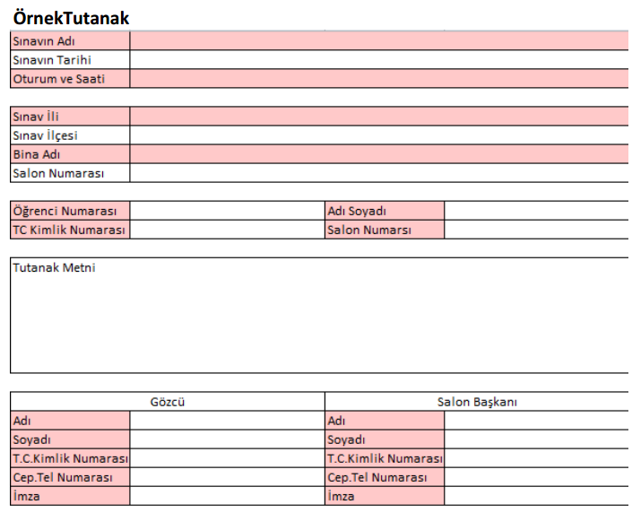
Tutanaklar
Sınav uygulama esasları ile gönderilen örnek tutanak kullanılmalı,
Tutanaklarda
İki görevlinin de imzasının bulunması,
Sınav ili, ilçesi, okul adı, sınav tarihi, saati ve oturum bilgilerinin,
Öğrenci/Aday kimlik bilgilerinin açıkça yazılması,
Yaşanan sorunun ve yapılan uygulamanın tutanaklarda açıkça belirtilmesi gerekmektedir.

Slide 14
Salon Yoklama Listesi – Oturum Tablosu ve Tutanak
Öğrenci / Aday Salon Yoklama Listeleri Yenilendi
Yeni Salon yoklama listeleri optik form formatında hazırlanmış olup, üzerinde
Sınav ili, ilçesi, bina, salon ve sınav bilgileri,
Aday bilgileri, Salon sıra no, Kitapçık türü kodlama alanı, sınava girmedi kodlama alanı ve sınava giren adaylar için İmza alanı
Salon Oturma Düzeni
Tutanak alanı, mevcut
Yeni Salon yoklama listeleri cevap kağıtları gibi optik okuyucularda okunarak veri tabanına kaydedilecek ve resim olarak saklanacaktır,
Bu nedenle yeni salon yoklama listelerinin kullanıldığı sınavlarda ayrıca tutanak tutulmayacak, Salon yoklama listesi üzerinde bulunan TUTANAK ALANI kullanılacaktır.

Slide 16
12345678901
AKÇAPINAR
CÜNEYT
İNGİLİZCE
CÜNEYT
12345678803
ELİBOL
ADİL
İNGİLİZCE
CÜNEYT
22345678803
BEKTAŞ
AHMET
İNGİLİZCE
GİRMEDİ
Kitapçık Türleri Bu Alana Kodlanacak
Sınava Girmeyen Adaylar İçin Bu Alan Kodlanacak
22345678803 T.C Kimlik numaralı Ahmet BEKTAŞ geçerli bir kimlik belgesi ibraz edemediğinden sınava girmemiştir.
3
Sınıf Düzenine Göre Oturma Planı.
Öğrencinin Sıra Numarası Bu Kutucuklara
Yazılacak.
Sınav anında yaşanan sorunlar bu alanda belirtilecek.
Salon Başkanı ve Gözcü Kendi Alanlarını Doldurup İmzalayacak

Slide 17
Cevap Kağıtları
Sınava göre değişken olan cevap kağıtlarının standart bir görünüme ve yapıya sahip olması hedeflenmiştir.
Bu nedenle tüm cevap kağıdı tasarımları incelenmiş sabit ve değişken alanlar tespit edilmiştir.
Cevap kağıtları
Sınav Bilgileri,
Aday Bilgileri,
Sınav Giriş Yeri Bilgileri,
Cevap Alanları, Kitapçık Türü, İptal Alanı, Aday Sınava Girdi – Girmedi alanı
Salon Görevlileri Bilgileri vb. gibi alanlardan oluşmaktadır.
Aday bilgileri, Salon sıra no, Kitapçık türü kodlama alanı, sınava girmedi kodlama alanı ve sınava giren adaylar için İmza alanı
Cevap kağıtları ve Salon Yoklama listeleri ile çapraz kontroller yapılabilmesi için barkod, karekod alanlar kullanılmaya başlanmıştır.

Slide 19
Öğrenci
Resmi
Kitapçık Türü Alanı
Cevaplama Alanı
Öğrenci Sınava Girmedi
Alanı

Slide 20
Sınav Sonrası İşlemlerde Karşılaşılan Sorunlar
Kutuların kurallara uygun kilitlenmediği
Kutunun dışında gelen cevap kağıtları
Kutu dışında gelen tutanaklar
Merkeze hiç dönmeyen sınav evrakı
Salon Yoklama Listeleri
Bina Sınav Sorumlusu Poşet Teslim Tutanak Formu
Hatalı kapatılmış güvenlik poşetleri

Slide 21
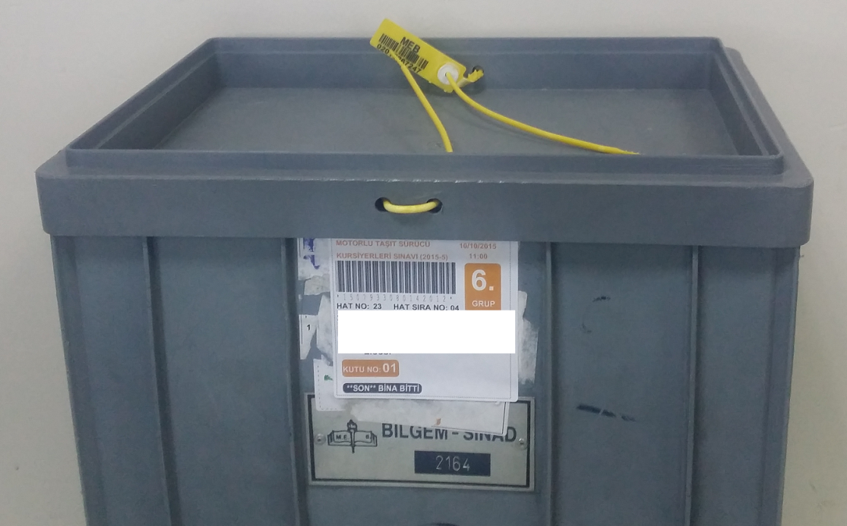
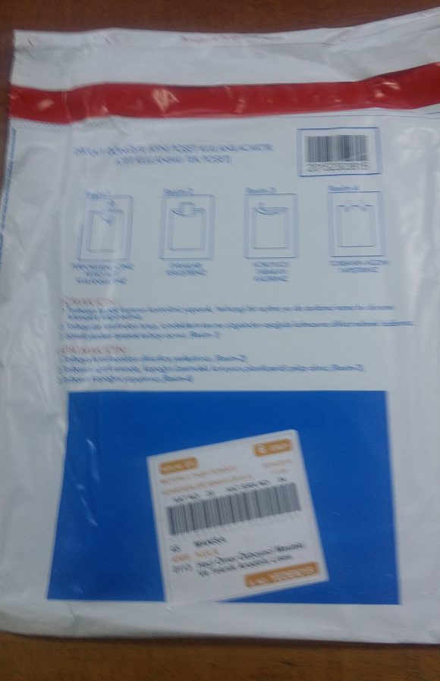
Sınav Sonrası İşlemlerde Karşılaşılan Sorunlar
Güvenlik Kutusundan Çıkan Tüm Belgeler Doldurularak
Kutuya Geri Konulmalı ve Kutu Mühürlenmeli

Slide 22
TEŞEKKÜRLER

